Slide 1
PROTOCOLO DE PRESENTACION DE PITCH FASE DE IDEACION PROTOTIPADO Y VALIDACION APPS.CO

Slide 2
FACEKETCH Boceta al sospechoso PRESENTADO POR: HERNANDO SALAMANCA TORRES JIMMY LEONARDO RUEDA GUEVARA
Notes:
Poner nombre y apellido de los integrants del equipo.
diGAN CLARO SU NOMBRE
Su bumpersticker
- Sus integrantes.

Slide 3
¿QUÉ QUEREMOS LOGRAR?
Llegar a un reconocimiento facial de una persona, con esto se trata de facilitar el hallazgo de un delincuente sin que la víctima sea expuesta, ni a que sus agresores reconozcan su rostro y tener al protegido en peligro.
Notes:
Con una imagen y/o una frase:
Utilicen una pregunta
-ejemplifiquen una situacion
- Cuenten una historia corta que muestre la situacion problema
-Comparaciones o ejemplos para mostrar el problema

Slide 4
SOLUCIÓN A LOS PROBLEMAS
Utilizado en inspecciones de policía, también en hospitales para que así los agentes tengan acceso desde un lugar seguro para la victima sin ser trasladada, esto para dar una captura pronta y eficaz. Con este software, logramos que la victima no arriesgue su integridad física ni la de sus familiares, ya que es mas fácil detectar el agresor por medios tecnológicos sin equivocación y sin exponer a terceros.
Notes:
Aqu’i describan su solucion, NO LO TECNICO, sino los beneficios – gains – al problema que estan dando solucion y resalten hacia quien van dirigidos esos beneficios – su cliente -

Slide 5
SOLUCIONES ACTUALES EN EL MERCADO – COMPETENCIA
Nuestro programa busca un acercamiento realista para la búsqueda de individuos, sabemos que la competencia es dura pero nuestro software viene equipado para años de duración, aunque estaremos trabajando arduamente en actualizaciones que logre siempre una efectividad de 100%, brindando un acompañamiento total con capacitaciones a nuestros clientes para lograr una satisfacción con el producto entregado.

Slide 6
DESCRIPCIÓN DEL MODELO DE MONETIZACIÓN
El valor por la puesta en marcha del software.
A cargo de nuestra compañía
El valor por la puesta en marcha del software.
A cargo de la entidad estatal que lo adquiere.
Mantenimiento trimestral y actualización de base de datos.
Valor incluido en el costo total del proyecto.
Capacitaciones al personal que manejaran este software.
Una capacitación anual incluida en el costo del proyecto.

Slide 7
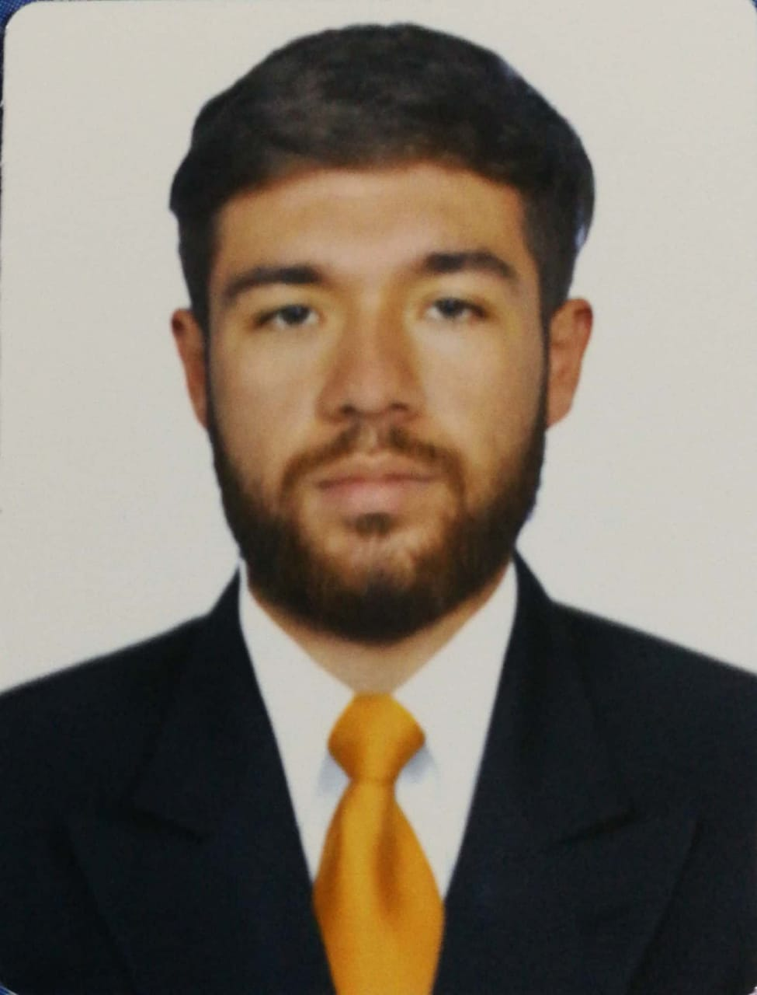
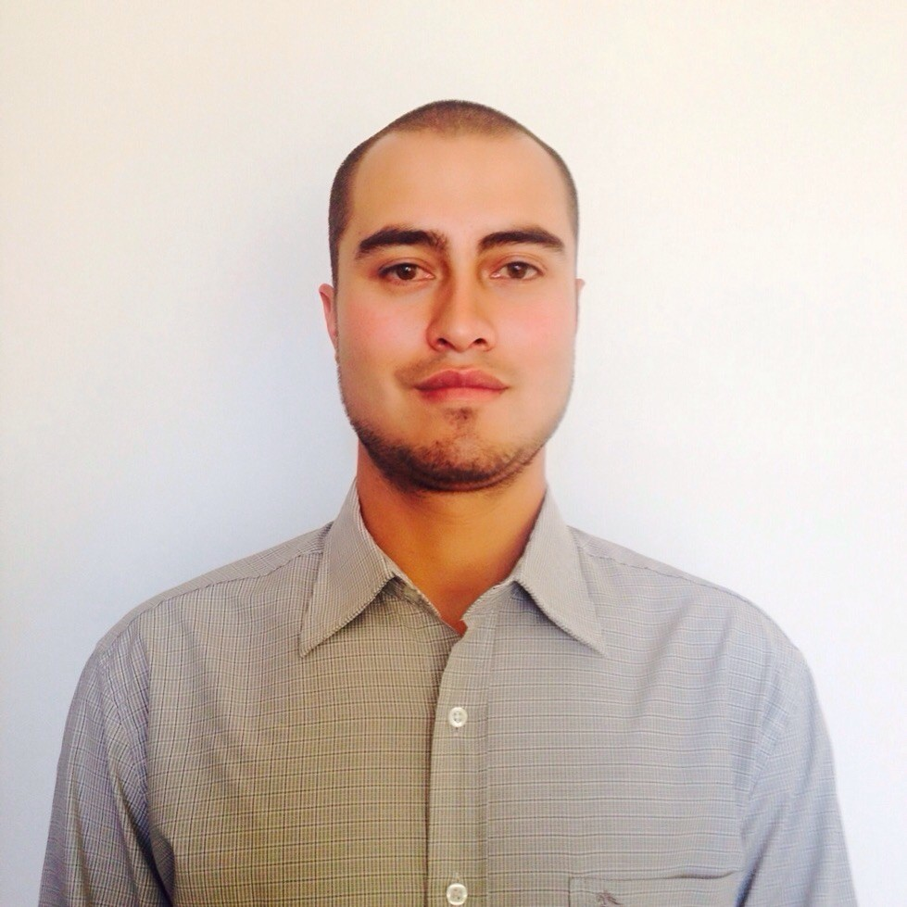
EQUIPO
Jimmy Leonardo Rueda Guevara
Ing. De sistemas - Programador
Hernando Salamanca Torres
Ing. De sistemas - Programador

Slide 8
DEBEMOS SER ELEGIDOS PORQUE…
Somos un grupo dinámico que enfoca su preocupación a las necesidades de la gente, buscamos los puntos mas vulnerables en la sociedad para así mismo llevar a cabo un programa que llene las expectativas de este mismo, con esto logramos generar un impacto gigante en la sociedad, no solo buscamos nuestro beneficio económico sino también saciar las necesidades del pueblo y acabar de raíz los problemas que se generan día a día.

Slide 9
ESTAMOS BUSCANDO….
Gente que desee aprender junto a nosotros, también busco personal que este en la disposición de enfocar las necesidades del pueblo en una verdadera solución, gente dinámica que no se quede en una sola solución, al contrario que sea versátil y lidere proyectos grandes y ambiciosos.

